Slide 1

Data Compression – Comparing Haar Algorithms
Presenters: Liel Berniker, Noy Osi, Dvir Segal Instructor: Prof. Dana Shapira

Slide 2


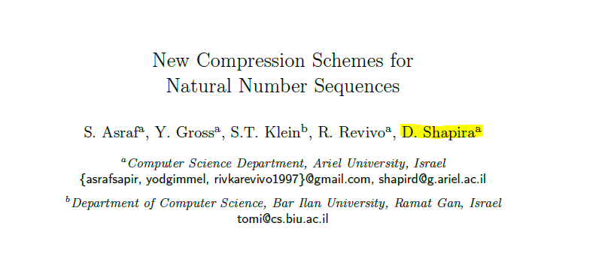
Sources:
Article

Slide 3
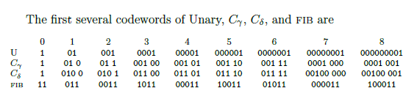
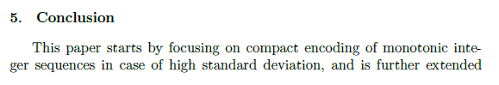
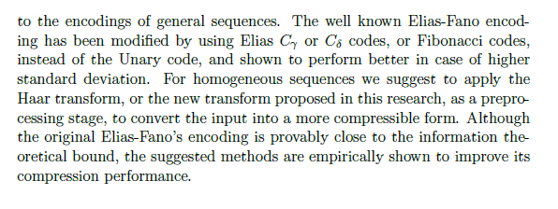
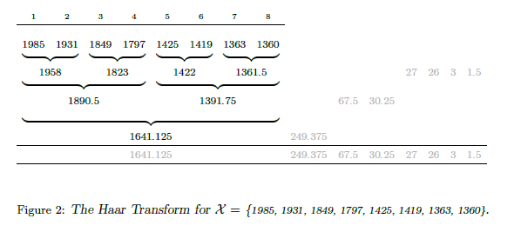
Emphasis in the article:
Coding algorithms examples
Conclusion
Haar wavelet transform example

Slide 4
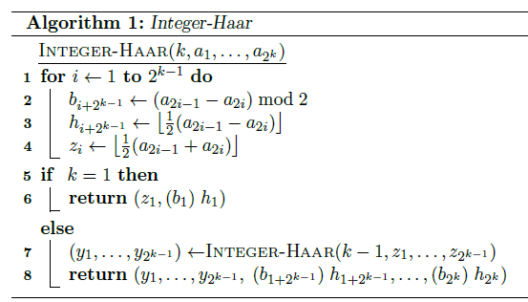
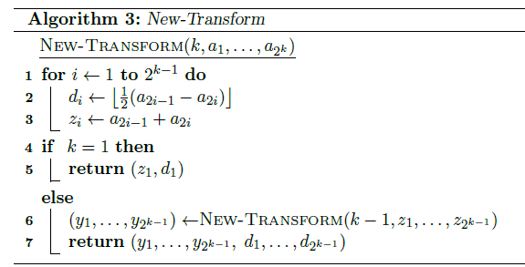
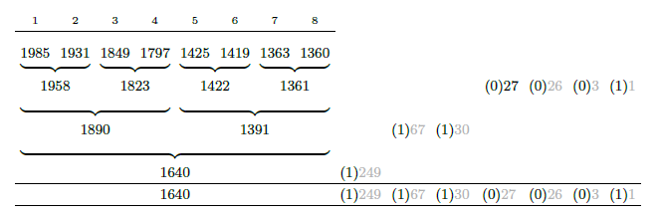
Haar algorithms
Integer-Haar
Haar New Transform

Slide 5
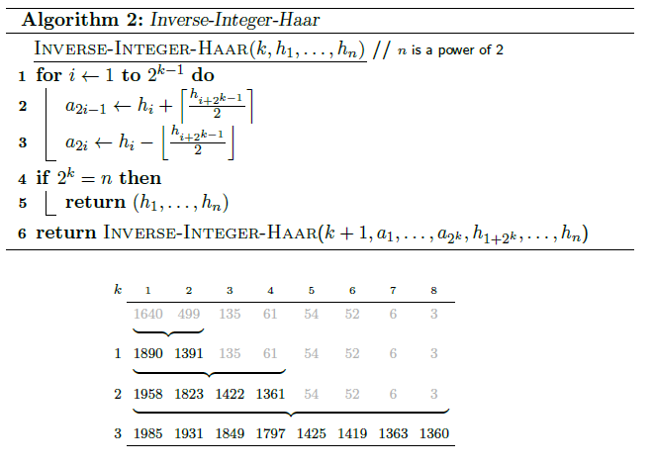
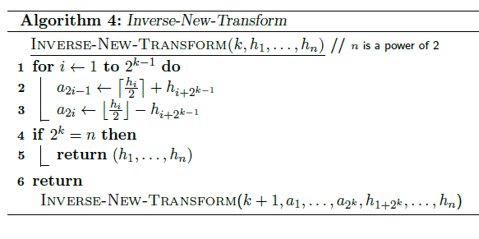
Haar inverse algorithms
Integer-Haar inverse
Haar New Transform inverse

Slide 6



Data compression coding algorithms:
Unary coding
Elias Codes – C gamma
Elias Codes – C delta
Fibonacci coding
תמונה זו מאת מחבר לא ידוע ניתן ברשיון במסגרת CC BY-NC

Slide 7

תודה!

